Slide 1
ALGORITMOS RECURSIVOS DEL ARBOL
BY: Stiven Castro Soto
Introducción a la informática

Slide 2
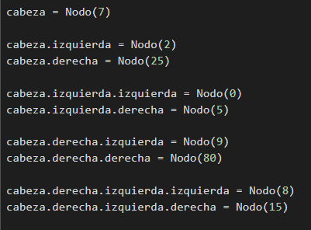
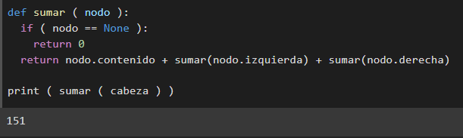
#1 Sumar el contenido del árbol recursivamente

Slide 3
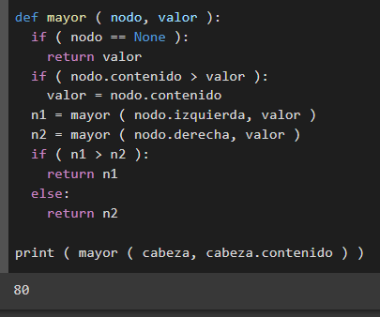
#2 Encontrar el valor mayor dentro del árbol

Slide 4
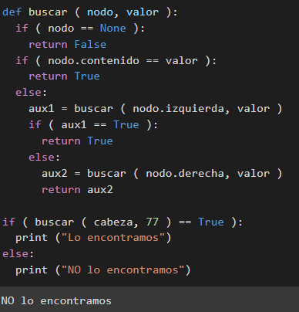
#3 Buscar un elemento dentro del árbol

Slide 5
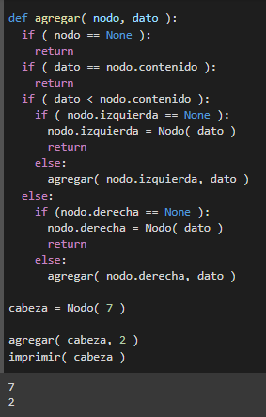
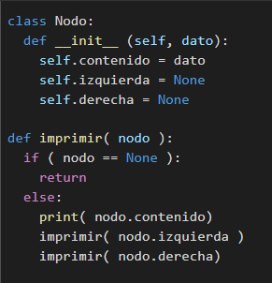
#4 Agregar un dato al árbol

